Slide 1
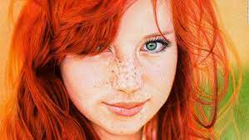
Un
serpent de rousse et
en prime sa chatte
Humour N°2

Slide 2
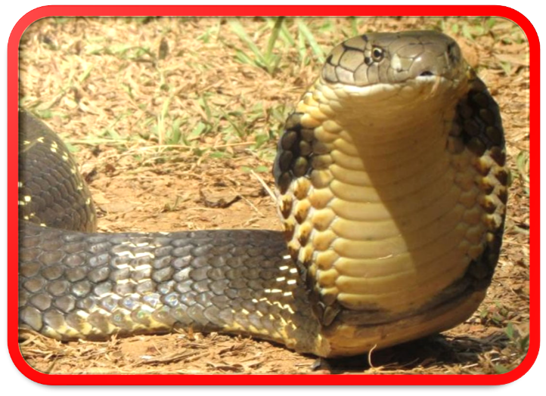
Elle avance dans l’ombre
insidieusement tel un serpent
colportant des rumeurs de l’un
à l’autre essayant de détruire
partout où elle passe en y
mettant la brouille entre
des amis

Slide 3

Elle se pense belle
et intelligente ? La pluie dans
ce midi
la fait rouiller d’autant plus

Slide 4


Slide 5
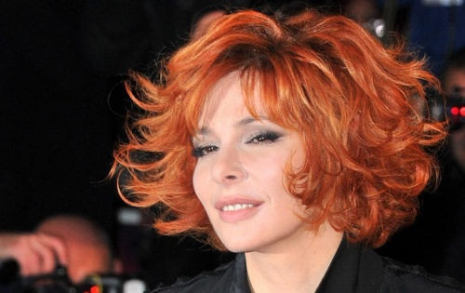
Elle amasse des amis ,
et avec eux colporte
la médisance

Slide 6


Slide 7

Etre hypochrite n’est
pas une qualité

Slide 8
Ces rousses méchantes ont
deux visages celui qu’elle montre
et quelle veulent faire voir et
celui qu’elle en est vraiment dont
en s’en aperçois qu’après
malheureusement

Slide 9
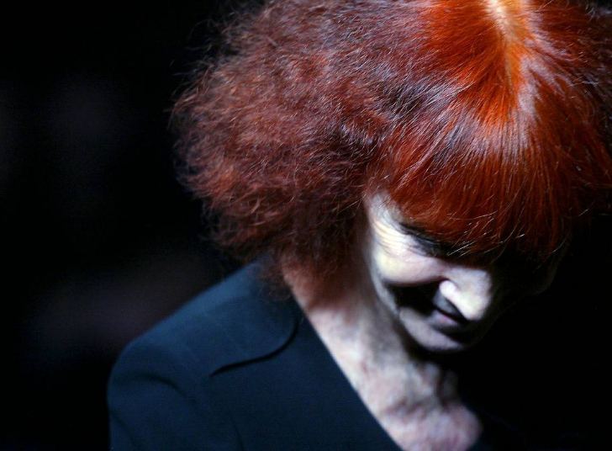
Et
qui en est profondément
détestable

Slide 10
A critiquer constamment
ceux que les autres font
et qu’il faut faire comme elle
le demande , sinon son
réseau en est informé et est
boycotté

Slide 11
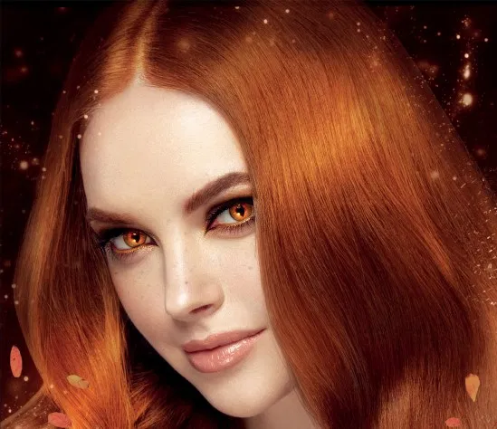
Sa méchanceté elle
n’a pas son pareil tout
par derrière à baver
comme un escargot

Slide 12


Slide 13

Pour notre bien

Slide 14
Prenez y de la distance
éloignez vous en ,c’est pire que
la peste et risque de vous
entrainer dans son sillage
malfaisant

Slide 15
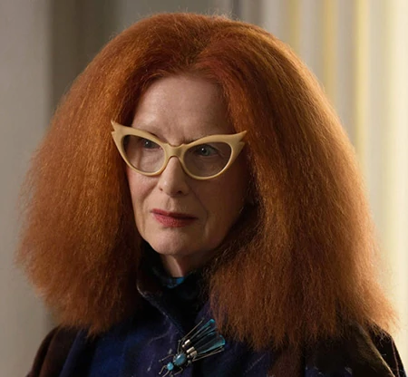
Et
pense qu’elle en est
heureuse ainsi !
Avec sa mauvaise
langue

Slide 16
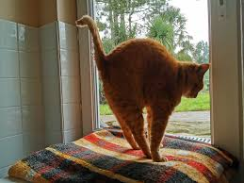
Attention au porno
c’est la
la chatte d’une rousse

Slide 17
Une serpent de rousse et
en prime sa chatte
Humour

